Slide 1
Egzamin potwierdzający kwalifikacje E.12 w zawodzie technik informatyk - 351203
Spotkanie z rodzicami 14.01.2014

Slide 2
Akty prawne
Rozporządzenie MEN z 23 grudnia 2011 r. w sprawie klasyfikacji zawodów szkolnictwa zawodowego.
Rozporządzenie MEN z 7 lutego 2012 r. w sprawie podstawy programowej kształcenia w zawodach.

Slide 3
Czym jest egzamin zawodowy ?

Slide 4
Egzamin potwierdzający kwalifikacje w zawodzie, jest formą oceny poziomu opanowania przez zdającego wiedzy i umiejętności z zakresu danej kwalifikacji wyodrębnionej w zawodzie, ustalonych w podstawie programowej kształcenia w zawodach. Egzamin zawodowy jest egzaminem zewnętrznym. Rolę instytucji zewnętrznych pełnią: Centralna Komisja Egzaminacyjna i osiem okręgowych komisji egzaminacyjnych powołanych przez Ministra Edukacji Narodowej w 1999 roku. Egzamin zawodowy może być przeprowadzany w ciągu całego roku szkolnego w terminie ustalonym przez dyrektora komisji okręgowej, w uzgodnieniu z dyrektorem Komisji Centralnej.

Slide 5
Termin egzaminu zawodowego dyrektor komisji okręgowej ogłasza na stronie internetowej komisji okręgowej nie później niż na 5 miesięcy przed terminem egzaminu zawodowego. Egzamin będzie obejmował zakresem tematycznym kwalifikację, czyli liczbę egzaminów w danym zawodzie.
W praktyce będzie to jeden, dwa lub trzy egzaminy w danym zawodzie.

Slide 6
Informacje ogólne o egzaminie

Slide 7
Kwalifikacja E12
(E12) Technik informatyk
Planuje konfiguracje, dobiera podzespoły i montuje z nich komputery.
Nadzoruje organizacją pracy podczas montażu. Przygotowuje do pracy systemy komputerowe z oprogramowaniem systemowym i narzędziowym. Przygotowuje i konfiguruje urządzenia peryferyjne.
Doradza klientowi w zakresie konfiguracji i modernizacji systemów komputerowych i urządzeń peryferyjnych. Odpowiada za konserwacje urządzeń techniki komputerowej w czasie ich okresu użytkowania.
Zabezpiecza, rekonfiguruje i utrzymuje w optymalnej wydajności systemy operacyjne.
Wykonuje zadania serwisowe polegające na diagnozowaniu i usuwaniu usterek komputera osobistego, urządzeń peryferyjnych i systemu operacyjnego.
Monitoruje pracę systemów komputerowych.
Wycenia i kosztorysuje konfiguracje systemów komputerowych oraz ich konserwacje i naprawy.
Dba o aspekty ekologiczne na stanowisku pracy (recycling) oraz o bezpieczeństwo i higienę pracy. Potrafi zorganizować i prowadzić sklep komputerowy, serwis czy hurtownię komputerową.

Slide 8
Dla kogo przeprowadzany jest egzamin
Egzamin zawodowy jest przeprowadzany dla:
❒ uczniów zasadniczych szkół zawodowych i techników oraz uczniów (słuchaczy) szkół policealnych,
❒ absolwentów zasadniczych szkół zawodowych, techników i szkół policealnych,
❒ osób, które ukończyły kwalifikacyjny kurs zawodowy,
❒ osób spełniających warunki określone w przepisach w sprawie egzaminów
eksternistycznych.

Slide 9
Wymagania, które należy spełnić aby przystąpić do egzaminu
Jeśli jesteś uczniem lub słuchaczem, który zamierza przystąpić do egzaminu zawodowego, to powinieneś:
1) wypełnić pisemną deklarację dotyczącą przystąpienia do egzaminu zawodowego
(patrz załącznik);
2) złożyć wypełnioną deklarację dyrektorowi szkoły, nie później niż na 4 miesiące przed
terminem egzaminu zawodowego.

Slide 10
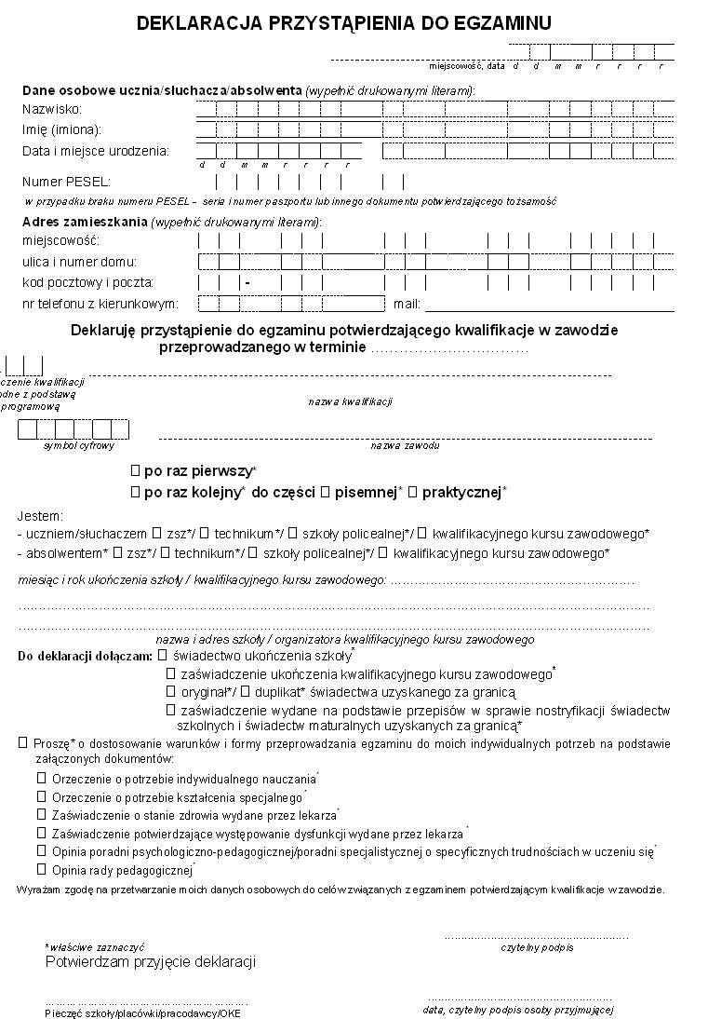

Slide 11
Dostosowanie egzaminu do indywidualnych potrzeb edukacyjnych i możliwości psychofizycznych
Informacja o szczegółach dotyczących dostosowania warunków przeprowadzania egzaminu zawodowego jest publikowana na stronie internetowej Centralnej Komisji Egzaminacyjnej.

Slide 12
Terminy egzaminów
Termin • część pisemna (przy komputerze) – 16 czerwca 2014r. godz. 10.00 i godz. 12.00; • część pisemna (arkusze) – 16 czerwca 2014r. godz. 12.00; • część praktyczna od 26 maja do 7 lipca 2014r.
(trzy zmiany – 8.00, 12.00, 16.00)

Slide 13
Struktura egzaminu zawodowego
Część pisemna

Slide 14
Organizacja egzaminu
Organizacja i przebieg części pisemnej egzaminu zawodowego
W czasie trwania części pisemnej egzaminu zawodowego każdy Zdający pracuje przy:
❒ indywidualnym stanowisku egzaminacyjnym wspomaganym elektronicznie –w przypadku gdy część pisemna egzaminu zawodowego jest przeprowadzana z wykorzystaniem elektronicznego systemu przeprowadzania egzaminu zawodowego,
❒ osobnym stoliku – w przypadku, gdy część pisemna egzaminu zawodowego jest przeprowadzana z wykorzystaniem arkuszy egzaminacyjnych i kart odpowiedzi.

Slide 15
Zwolnienia z egzaminu z części pisemnej
Laureaci i finaliści turniejów lub olimpiad tematycznych związanych z wybranym obszarem kształcenia zawodowego są zwolnieni z części pisemnej egzaminu zawodowego na podstawie zaświadczenia stwierdzającego uzyskanie tytułu odpowiednio laureata lub finalisty. Zaświadczenie przedkłada się przewodniczącemu zespołu egzaminacyjnego.
Zwolnienie laureata lub finalisty turnieju lub olimpiady tematycznej z części pisemnej egzaminu zawodowego jest równoznaczne z uzyskaniem z części pisemnej egzaminu zawodowego najwyższego wyniku, czyli 100%.
Wykaz turniejów i olimpiad tematycznych do publicznej wiadomości podaje dyrektor Centralnej Komisji Egzaminacyjnej.

Slide 16
Część pisemna
Część pisemna jest przeprowadzana w formie testu pisemnego.
Część pisemna egzaminu zawodowego może być przeprowadzana:
❒ z wykorzystaniem elektronicznego systemu przeprowadzania egzaminu zawodowego, po uzyskaniu upoważnienia przez placówkę przeprowadzającą egzamin lub
❒ z wykorzystaniem arkuszy egzaminacyjnych i kart odpowiedzi.
Część pisemna trwa 60 minut i przeprowadzana jest w formie testu składającego się z 40 zadań zamkniętych zawierających cztery odpowiedzi do wyboru, z których tylko jedna odpowiedź jest prawidłowa.

Slide 17
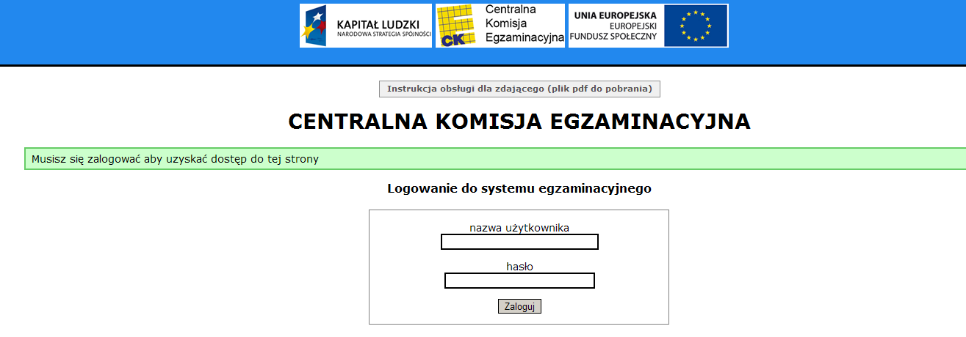
Przykład zadania testowego

Slide 18
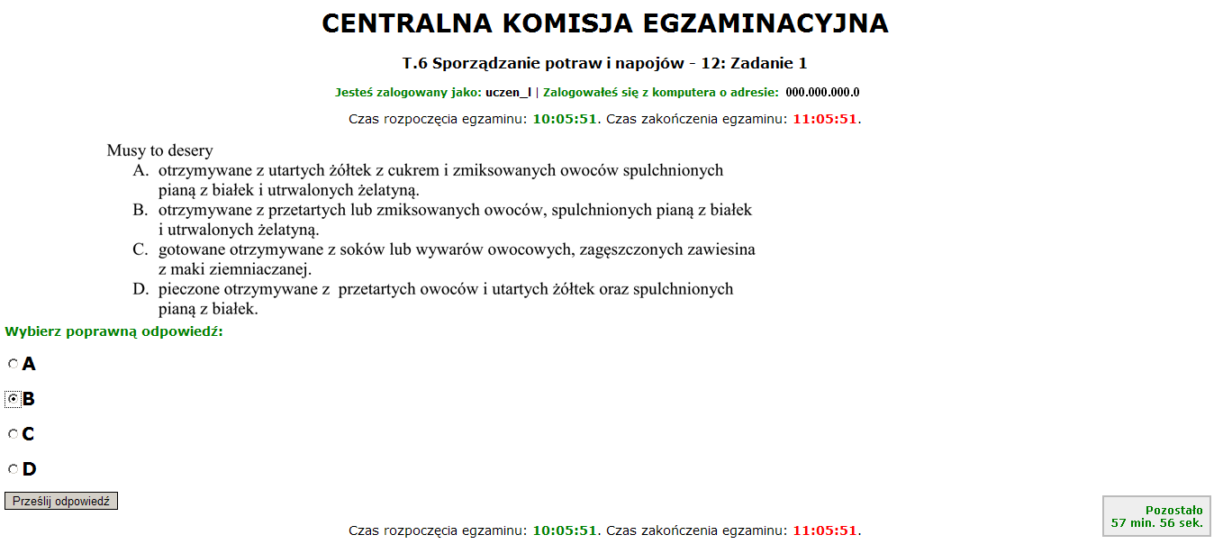

Slide 19
Część praktyczna egzaminu

Slide 20
Informacje ogólne o egzaminie praktycznym
Część praktyczna jest przeprowadzana w formie testu praktycznego.
Część praktyczna egzaminu zawodowego polega na wykonaniu przez zdającego zadania
egzaminacyjnego zawartego w arkuszu egzaminacyjnym na stanowisku egzaminacyjnym.
Stanowisko powinno być przygotowane z uwzględnieniem warunków realizacji kształcenia w danym zawodzie określonych w podstawie programowej kształcenia w zawodach, właściwych dla kwalifikacji wyodrębnionej w tym zawodzie, w zakresie której odbywa się ten egzamin.
Na zapoznanie się z treścią zadania egzaminacyjnego zawartego w arkuszu egzaminacyjnym oraz z wyposażeniem stanowiska egzaminacyjnego Zdający ma 10 minut, których nie wlicza się do czasu trwania części praktycznej egzaminu zawodowego.
Kwalifikacja E12 czas trwania egzaminu 150 min.

Slide 21
Ocenie podlegać będzie:
❒ Przebieg wykonania zgodny z przepisami BHP;
❒ Zainstalowany procesor – Rezultat 1;
❒ Zainstalowana pamięć RAM – Rezultat 2;
❒ Utworzone partycje – Rezultat 3;
❒ Zainstalowany system operacyjny – Rezultat 4;
❒ Zainstalowane sterowniki – Rezultat 5;
❒ Zainstalowany program antywirusowy i utworzone konto – Rezultat 6.

Slide 22
Kryteria oceniania wykonania zadania praktycznego będą uwzględniać:
❒ poprawny montażu zestawu komputerowego i zachowanie przepisów BHP;
❒ poprawność instalacji systemu operacyjnego;
❒ poprawność konfiguracji systemu operacyjnego;
❒ poprawność instalacji sterowników;
❒ poprawność instalacji oprogramowania;
❒ poprawność utworzenia konta.

Slide 23
Umiejętności sprawdzane zadaniem praktycznym:
Przygotowanie stanowiska komputerowego do pracy
3) dobiera urządzenia techniki komputerowej do określonych warunków technicznych,
na przykład:
• dobiera odpowiednie komponenty do wykonania zadania;
7) instaluje i aktualizuje systemy operacyjne i aplikacje, na przykład:
• instaluje w sposób standardowy system operacyjny;
8) stosuje polecenia systemów operacyjnych do zarządzania systemem,
na przykład:
• wykorzystuje polecania systemu do zarządzania użytkownikami systemu;
9) instaluje i konfiguruje sterowniki urządzeń, na przykład:
• instaluje brakujące sterowniki w celu poprawnego systemu operacyjnego;
12) stosuje oprogramowanie zabezpieczające, na przykład:
• stosuje program antywirusowy do zabezpieczenia komputera;

Slide 24
Podstawa uznania egzaminu za zdany
Zdający zdał egzamin zawodowy, jeżeli uzyskał:
1) z części pisemnej – co najmniej 50% punktów możliwych do uzyskania (czyli Zdający rozwiązał poprawnie minimum 20 zadań testu pisemnego),
2) z części praktycznej – co najmniej 75% punktów możliwych do uzyskania.
Wynik egzaminu zawodowego ustala i ogłasza komisja okręgowa.
Wynik ustalony przez komisję okręgową jest ostateczny.

Slide 25
Postępowanie po egzaminie
Jeżeli Zdający uzna, że w trakcie egzaminu zostały naruszone przepisy dotyczące jego przeprowadzania, może zgłosić pisemnie zastrzeżenie do dyrektora OKE w terminie 2 dni roboczych od daty egzaminu w części pisemnej lub praktycznej. Zastrzeżenie musi zawierać dokładny opis zaistniałej sytuacji będącej naruszeniem przepisów.
Dyrektor OKE rozpatruje zastrzeżenie w terminie 7 dni od daty jego otrzymania. W razie stwierdzenia naruszenia przepisów, dyrektor OKE w porozumieniu z dyrektorem Komisji Centralnej może unieważnić dany egzamin w stosunku do wszystkich Zdających albo Zdających w jednej szkole/placówce/ u pracodawcy lub w jednej sali, a także w stosunku do poszczególnych Zdających i zarządzić jego ponowne przeprowadzenie.
Rozstrzygnięcie dyrektora OKE jest ostateczne. Nowy termin egzaminu ustala dyrektor OKE w porozumieniu z dyrektorem CKE.

Slide 26
Unieważnienie egzaminu
Przewodniczący zespołu egzaminacyjnego lub zespołu nadzorującego część praktyczną egzaminu może unieważnić odpowiednią część egzaminu w przypadku:
1) stwierdzenia niesamodzielnego rozwiązywania zadań egzaminacyjnych przez
zdającego,
2) wniesienia przez zdającego do sali egzaminacyjnej urządzenia telekomunikacyjnego lub
materiałów i przyborów pomocniczych niewymienionych w wykazie ogłoszonym przez dyrektora CKE albo korzystania przez zdającego podczas egzaminu z urządzenia telekomunikacyjnego
lub niedopuszczonych do użytku materiałów i przyborów,
3) zakłócania przez zdającego prawidłowego przebiegu części pisemnej lub części praktycznej egzaminu zawodowego w sposób utrudniający pracę pozostałym Zdającym.
Dyrektor OKE w porozumieniu z dyrektorem CKE może unieważnić egzamin zdającego lub Zdających i zarządzić jego ponowne przeprowadzenie w przypadku:
1) niemożności ustalenia wyniku egzaminu na skutek zaginięcia lub zniszczenia kart oceny, kart odpowiedzi lub odpowiedzi Zdających zapisanych i zarchiwizowanych w elektronicznym systemie przeprowadzania egzaminu,
2) stwierdzenia naruszenia przepisów dotyczących przeprowadzania egzaminu, na skutek zastrzeżeń zgłoszonych przez zdającego lub z urzędu, jeżeli to naruszenie mogło wpłynąć na wynik danego egzaminu.

Slide 27
Ponowne przystąpienie do egzaminu
Osoby, które:
❒ nie zdały jednej lub obu części egzaminu,
❒ nie przystąpiły do egzaminu w wyznaczonym terminie,
❒ przerwały egzamin
mogą ponownie przystąpić do egzaminu lub niezdanej części, z tym że:
❒ uczniowie (słuchacze) przystępują do egzaminu w kolejnych terminach w trakcie nauki oraz dwukrotnie po zakończeniu nauki na zasadach określonych dla absolwentów; przystąpienie po raz trzeci lub kolejny po zakończeniu nauki odbywa się na warunkach określonych dla egzaminu eksternistycznego,

Slide 28
Kontakt
Okręgowa Komisja Egzaminacyjna
ul. Grzybowska 77, 00-844 Warszawa
tel. 457-03-35 tel./fax 457-03-45
e-mail: info@oke.waw.pl
www.oke.waw.pl
Wydział Egzaminów Zawodowych
tel. 457-03-28, 457-03-19, 457-04-74, 457-03-53
e-mail: kierownik.wez@oke.waw.pl
e-mail: wez@oke.waw.pl
Wydział Organizacyjno-Administracyjny
tel. 457-03-38, 457-03-36
e-mail: zawodowe@oke.waw.pl
Wydział Badań i Analiz
tel. 457-03-22, 457-03-12

Slide 29
Strona Zespołu Szkół Elektronicznych i Licealnych
zseil@zseil.edu.pl

